Slide 1
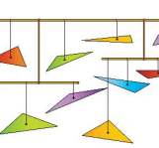
BÀI 10:
HOẠT ĐỘNG THỰC HÀNH VÀ TRẢI NGHIỆM
LÀM GIÀN HOA TAM GIÁC ĐỂ TRANG TRÍ LỚP HỌC

Slide 2


- Các tấm bìa thủ công nhiều màu sắc.
- Kéo, bút chì, thước, kim chỉ, đũa tre.
- Sách giáo khoa Toán 7 tập 2.
Hoạt động theo nhóm

Slide 3
HOẠT ĐỘNG: KHỞI ĐỘNG
Bước 1: Chuyển giao nhiệm vụ:
Tổ chức thực hiện: chia lớp ra thành 6 nhóm
+ Giao nhiệm vụ học tập:
- Nhắc lại đường trung tuyến của một tam giác là gì?
- Nhắc lại tính chất ba đường trung tuyến của tam giác.
- Là đoạn thẳng nối một đỉnh của tam giác với trung điểm cạnh đối diện.
Ba đường trung tuyến cắt nhau tại một điểm.
- Điểm đó cách mỗi đỉnh một khoảng bằng độ dài đường trung tuyến đi qua đỉnh ấy.
- Giao điểm đó gọi là trọng tâm của tam giác.

Slide 4
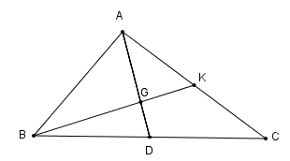
G là trọng tâm của tam giác

Slide 5
Bước 2: Thực hiện nhiệm vụ
Hoạt động cá nhân
Bước 3: Báo cáo, thảo luận
GV gọi HS bất kỳ dưới lớp nhận xét
HS cả lớp quan sát, lắng nghe, nhận xét.
Bước 4: Kết luận, nhận định
GV nhận xét các câu trả lời của HS, chính xác hóa các khái niệm.

Slide 6
HOẠT ĐỘNG: THỰC HÀNH
Vẽ các loại tam giác khác nhau trên các giấy màu, xác định trọng tâm của mỗi tam giác
Bước 1: Chuyển giao nhiệm vụ:
Tổ chức thực hiện: Hoạt động theo nhóm
- Giao nhiệm vụ học tập: Vẽ 6 tam giác khác nhau, cắt rời tam giác ra, xác định trọng tâm của mỗi tam giác.

Slide 7
Bước 2: Thực hiện nhiệm vụ:
Trong nhóm các em chia nhiệm vụ từng thành viên để thực hiện theo yêu cầu của GV.
Bước 3: Báo cáo, thảo luận:
Đại diện nhóm trình bày sản phẩm.
Bước 4: Kết luận, nhận định
GV nhận xét, sửa sai nếu có.

Slide 8
Mỗi nhóm lên giới thiệu sản phẩm.
Bước 1: Chuyển giao nhiệm vụ:
- Đại diện từng nhóm lên trình bày dự án đã thực hiện theo các câu hỏi sau:
Mô tả quá trình thực hiện dự án:
+ Địa điểm lựa chọn: không gian trường học
+ Thời gian tiến hành: trong 1 tiết
+ Cách tiến hành ( sử dụng dụng cụ đo đạc nào? Ai tiến hành? Tiến hành ra sao?)
+ Kết quả thu được: Treo sản phẩm trang trí lớp
(Phần này GV đã hướng dẫn, dặn dò cho HS từ tiết học trước)

Slide 9
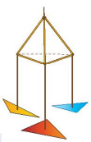
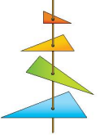
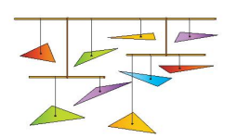
Treo các tam giác lên đũa tre.

Slide 10
Bước 2: Thực hiện nhiệm vụ:
- Đại diện nhóm HS trình bày
- Các nhóm khác có thể đưa câu hỏi chất vấn.
Bước 3: Báo cáo, thảo luận:
Đại diện nhóm trình bày kết quả thu được, tổng kết và phân loại
theo bảng ở phần sản phẩm
- HS cả lớp quan sát, lắng nghe, đánh giá theo các tiêu chí:
Bước 4: Kết luận, nhận định
GV hỗ trợ, kiểm tra, đánh giá quá trình và kết quả thực hiện hoạt
động của học sinh.
Thuyết trình (3đ) | Nội dung chính xác (4đ) | Trả lời câu hỏi chất vấn (3đ)
Nhóm 1
...

Slide 11

HOẠT ĐỘNG: VẬN DỤNG
Vận dụng tính chất ba đường trung trực trong tam giác.
Khôi phục và trang trí đĩa hình tròn.
Hoạt động theo nhóm

Slide 12
Bước 1: Chuyển giao nhiệm vụ:
Tổ chức thực hiện: Hoạt động theo nhóm
+ Giao nhiệm vụ học tập: Vẽ cung tròn chiếc đĩa vào giấy, xác định tâm hình tròn.
Bước 2: Thực hiện nhiệm vụ:
+ Vẽ cung tròn chiếc đĩa vào giấy, lấy ba điểm không thẳng hàng trên cung tròn, vẽ tam giác, xác định giao điểm hai đường trung trực của tam giác, đó chính là tâm của đường tròn.
Bước 3: Báo cáo, thảo luận:
Đại diện nhóm trình bày sản phẩm.
Bước 4: Kết luận, nhận định
GV nhận xét, sửa sai nếu có.

Slide 13
GIAO VIỆC VỀ NHÀ
Hệ thống lại kiến thức cần nhớ trong chương 8 bằng sơ đồ tư duy.
Làm bài tập cuối chương 6.34 đến 6.38 SGK.

